Slide 1
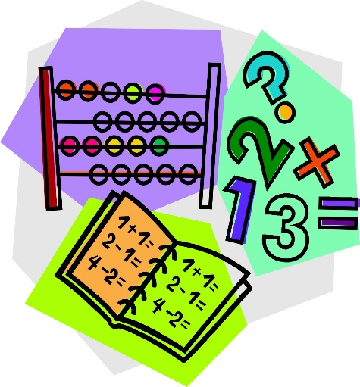


«Математика – гимнастика ума»
А. В. Суворов

Slide 2
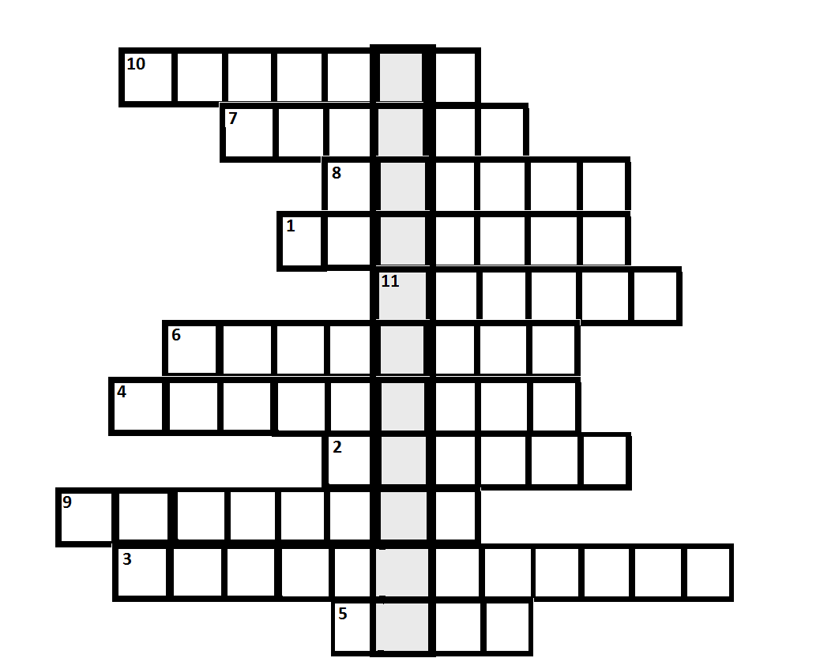
п р о ц е н т
к о р е н ь
г р а ф и к
к в а д р а т
в е к т о р
с л о ж е н и е
д и а г о н а л ь
о с т р ы й
р а з н о с т ь
п р о и з в е д е н и е
р о м б

Slide 3
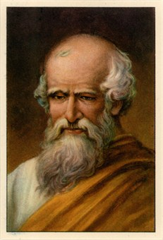
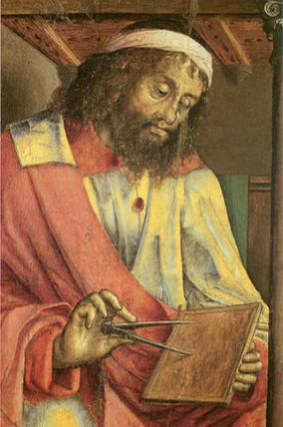
Понятиями неравенства пользовались уже древние греки.
Например, Архимед (III в. до н. э.), занимаясь вычислением длины окружности, указал границы числа «пи».
Ряд неравенств приводит в своём трактате «Начала» Евклид. Он, например, доказывает, что среднее геометрическое двух чисел не больше их среднего арифметического и не меньше их среднего гармонического.

Slide 4
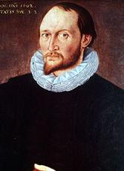
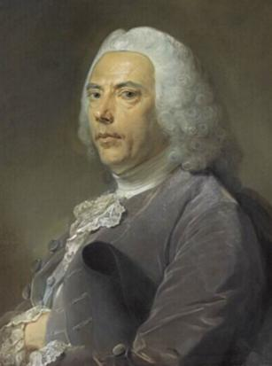
Современные знаки неравенств появились лишь в XVII— XVIII вв.
В 1631 году английский математик Томас Гарриот ввел для отношений «больше» и «меньше» знаки неравенства < и >, употребляемые и поныне.
Символы ≤ и ≥ были введены в 1734 году французским математиком Пьером Бугером.

Slide 5
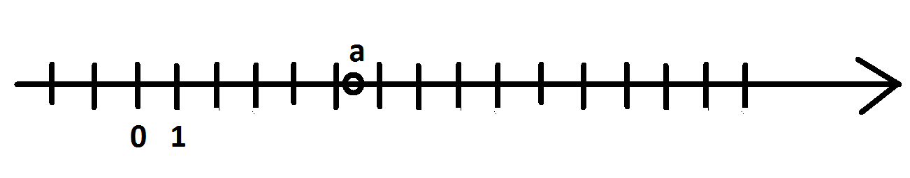
7 - а ˂0, 2) 6 – а ˃ 0, 3) 6 – а ˂ 0, 4) а - 5˂0.

Slide 6
Соотнеси неравенства с соответствующими промежутками:
А)[0; +∞) 1) х ˂ 5
Б) ( -∞; 5) 2) х ≤ -5
В) [-3; 5) 3) х ≥ 0
Г) (-∞; -5] 4) -3 ≤ х ≤ 5
Ответ : 3142

Slide 7
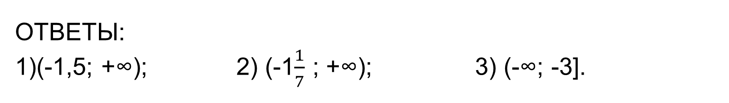
ответы:
1)(-1,5; +∞); 2) (-1$\frac{1}{7}$ ; +∞); 3) (-∞; -3].
Решите неравенства:
1) х - 1˂ 3х + 2;
2) 4 – 7(х+3) ˂ -9;
3) 4 + 12х ≥ 7 + 13х.

Slide 8
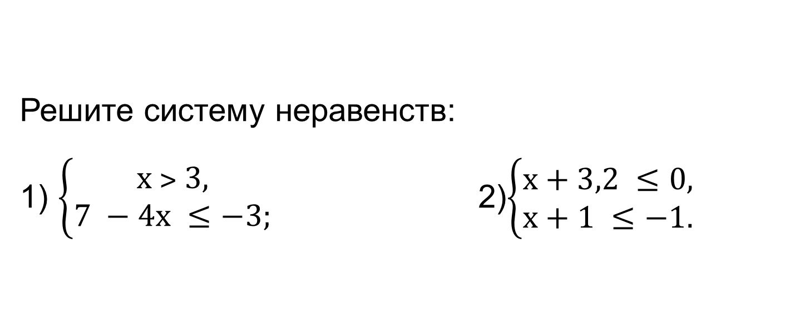
Ответы:
1) (3; +∞); 2) (-∞; -3,2].
Решите систему неравенств:
1) $\left\{\begin{aligned}х ˃ 3, \\ 7 −4х ≤−3;\end{aligned}\right.$ 2)$\left\{\begin{aligned}х+3,2 ≤0, \\ х+1 ≤−1.\end{aligned}\right.$

Slide 9
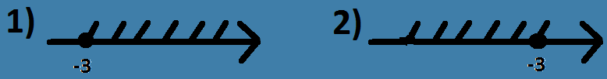
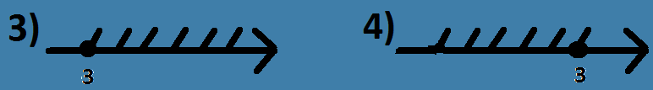
Тест:
1.Решите неравенство: 3(3х-1) ˃ 10х – 14.
1) (-∞; 11) 2) (11; +∞) 3) (-∞; -11) 4) (-11; +∞).
2. Решите неравенство: 6 - 3х ˃ 19 – (х-7)
1) х˃-3 2) х˂ -10 3) х˃-10 4) х˂ -3.
3.Решите неравенство: х + 4 ≥ 4х – 5
1)

Slide 10
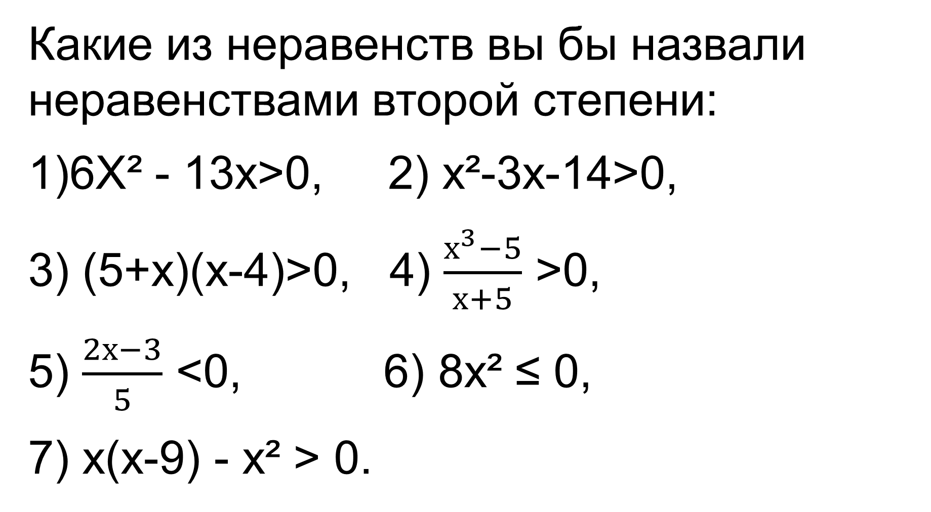

Slide 11
Решим неравенства:
1) х² - 49≤0;
2) 5х² - 14х - 3˂0.

Slide 12
Укажите неравенство, которое не имеет решений:
1)х² - 3х - 11˂0,
2)х² - 3х + 11˃0,
3)х² - 3х + 11˃0,
4) х² - 3х - 11˂0.

Slide 13
Укажите неравенство, которое имеет множество решений:
1) х² - 64≤0; 2) х² + 64≥0;
3) х² - 64≥0; 4) х² + 64≤0.

Slide 14
Решим следующие неравенства:
1)(х-1)(х-3)˂0,
2)х(5-х)(х-2)≤0,
3) (х+6)(х-15)(6х-3)≥0.

Slide 15
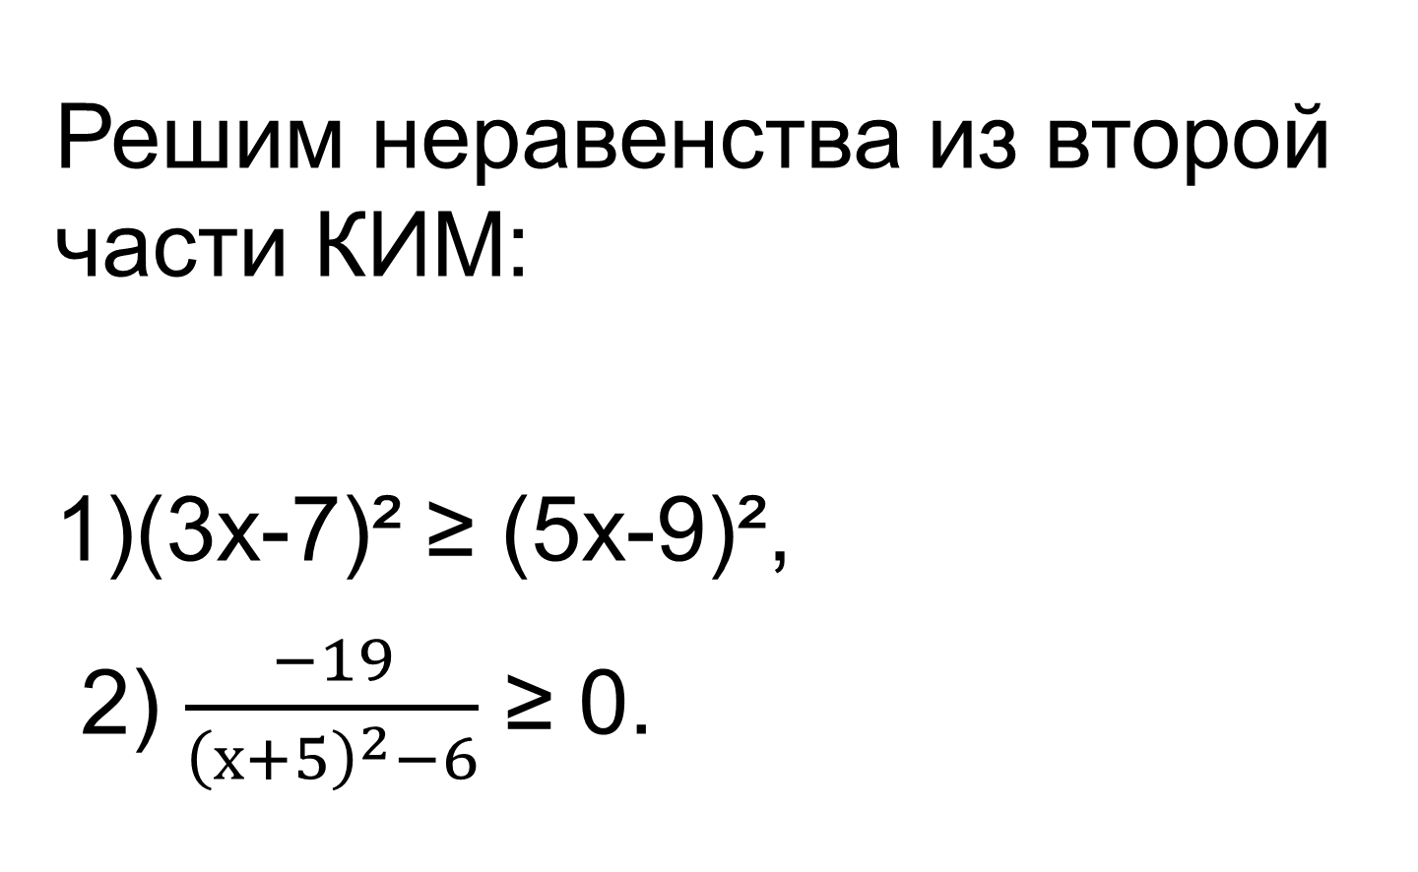
Решим неравенства из второй части КИМ:
1)(3х-7)² ≥ (5х-9)²,
2) $\frac{−19}{{\left(х+5\right)}^{2}−6}$ ≥ 0.

Slide 16
Домашнее задание:
вариант 1-6; 9; 11-16 №15 по книжке «ОГЭ по математике 2020» И. В. Ященко

Slide 17

Спасибо за внимание!
Удачи на экзаменах!

